Slide 1

ИТМО / КОНФЕРЕНЦИЯ
Доступность
внешкольных занятий
Возрастные различия и пространственные профили кварталов Санкт-Петербурга
Олеся Валухова · ИТМО
01 / 22
Notes:
Слайд 1. Источники: репозиторий OlesyaValukhova/-, коммит f79f068, results/age-profiles-blocks-b1-20261112-r2/REPORT.md, results/direction-age-maps-b1-20261111/REPORT.md, results/conference-pechakucha-20261112/sources-assumptions-qa.md. Все показатели относятся к опубликованным координатам, а не реальной записи или самостоятельной мобильности.

Slide 2
Близкое учреждение ≠ доступное занятие
01
02
03
Место рядом
Подходящий возраст
Достижимый маршрут
Доступность возникает на пересечении трёх условий.
02 / 22
Notes:
Слайд 2. Источники: репозиторий OlesyaValukhova/-, коммит f79f068, results/age-profiles-blocks-b1-20261112-r2/REPORT.md, results/direction-age-maps-b1-20261111/REPORT.md, results/conference-pechakucha-20261112/sources-assumptions-qa.md. Все показатели относятся к опубликованным координатам, а не реальной записи или самостоятельной мобильности.

Slide 3
Нормативная логика уже различает уровни
750 м
30 мин
—
Микрорайонный уровень*
Районный уровень*
Городской уровень*
*Ориентиры СП 460 для разных типов организаций; не универсальные нормы для каждой программы.
03 / 22
Notes:
Слайд 3. Источники: репозиторий OlesyaValukhova/-, коммит f79f068, results/age-profiles-blocks-b1-20261112-r2/REPORT.md, results/direction-age-maps-b1-20261111/REPORT.md, results/conference-pechakucha-20261112/sources-assumptions-qa.md. Все показатели относятся к опубликованным координатам, а не реальной записи или самостоятельной мобильности.

Slide 4
Один адрес. Два возраста. Разный выбор.
7 лет
13 лет
Сопоставляются два возрастных среза, а не взросление одного ребёнка.
04 / 22
Notes:
Слайд 4. Источники: репозиторий OlesyaValukhova/-, коммит f79f068, results/age-profiles-blocks-b1-20261112-r2/REPORT.md, results/direction-age-maps-b1-20261111/REPORT.md, results/conference-pechakucha-20261112/sources-assumptions-qa.md. Все показатели относятся к опубликованным координатам, а не реальной записи или самостоятельной мобильности.

Slide 5
Петербург как поле исследования
30 611
30 224
1 743
жилых точек
с сетевым покрытием
уникальные координаты предложений
Наблюдаемое предложение Navigator: аналитический слой 16 067 карточек.
05 / 22
Notes:
Слайд 5. Источники: репозиторий OlesyaValukhova/-, коммит f79f068, results/age-profiles-blocks-b1-20261112-r2/REPORT.md, results/direction-age-maps-b1-20261111/REPORT.md, results/conference-pechakucha-20261112/sources-assumptions-qa.md. Все показатели относятся к опубликованным координатам, а не реальной записи или самостоятельной мобильности.

Slide 6
Что именно становится «возможностью»?
1
2
3
4
Карточка
Возрастной допуск
Направление
Координата
Координата — прокси площадки, не подтверждённое свободное место в группе.
06 / 22
Notes:
Слайд 6. Источники: репозиторий OlesyaValukhova/-, коммит f79f068, results/age-profiles-blocks-b1-20261112-r2/REPORT.md, results/direction-age-maps-b1-20261111/REPORT.md, results/conference-pechakucha-20261112/sources-assumptions-qa.md. Все показатели относятся к опубликованным координатам, а не реальной записи или самостоятельной мобильности.

Slide 7
30 минут пешком по сети — базовый сценарий
B1
→
30
минут
Маршрутизация от жилых точек; возрастной фильтр применяется к опубликованным программам.
07 / 22
Notes:
Слайд 7. Источники: репозиторий OlesyaValukhova/-, коммит f79f068, results/age-profiles-blocks-b1-20261112-r2/REPORT.md, results/direction-age-maps-b1-20261111/REPORT.md, results/conference-pechakucha-20261112/sources-assumptions-qa.md. Все показатели относятся к опубликованным координатам, а не реальной записи или самостоятельной мобильности.

Slide 8
Общий выбор различается по возрасту
7 лет
23,49
13 лет
17,42
Среднее число уникальных достижимых координат на подключённую жилую точку · B1, 30 мин.
08 / 22
Notes:
Слайд 8. Источники: репозиторий OlesyaValukhova/-, коммит f79f068, results/age-profiles-blocks-b1-20261112-r2/REPORT.md, results/direction-age-maps-b1-20261111/REPORT.md, results/conference-pechakucha-20261112/sources-assumptions-qa.md. Все показатели относятся к опубликованным координатам, а не реальной записи или самостоятельной мобильности.

Slide 9
Среднее по городу скрывает различия
23,49
17,42
7 лет
13 лет
Для пространственного вывода необходимы карты по жилым точкам и кварталам.
09 / 22
Notes:
Слайд 9. Источники: репозиторий OlesyaValukhova/-, коммит f79f068, results/age-profiles-blocks-b1-20261112-r2/REPORT.md, results/direction-age-maps-b1-20261111/REPORT.md, results/conference-pechakucha-20261112/sources-assumptions-qa.md. Все показатели относятся к опубликованным координатам, а не реальной записи или самостоятельной мобильности.

Slide 10
Нулевой наблюдаемый выбор тоже различается
7 лет
6,60%
13 лет
8,50%
Доля подключённых жилых точек без подходящей координаты в пределах 30 минут.
10 / 22
Notes:
Слайд 10. Источники: репозиторий OlesyaValukhova/-, коммит f79f068, results/age-profiles-blocks-b1-20261112-r2/REPORT.md, results/direction-age-maps-b1-20261111/REPORT.md, results/conference-pechakucha-20261112/sources-assumptions-qa.md. Все показатели относятся к опубликованным координатам, а не реальной записи или самостоятельной мобильности.

Slide 11
Но все занятия нельзя складывать в один выбор
43
направления
каталога
Наличие спортивной секции не заменяет художественную студию или программирование.
11 / 22
Notes:
Слайд 11. Источники: репозиторий OlesyaValukhova/-, коммит f79f068, results/age-profiles-blocks-b1-20261112-r2/REPORT.md, results/direction-age-maps-b1-20261111/REPORT.md, results/conference-pechakucha-20261112/sources-assumptions-qa.md. Все показатели относятся к опубликованным координатам, а не реальной записи или самостоятельной мобильности.

Slide 12
Возрастное преимущество меняет направление
24
19
направления: выше доля достижимости для 13 лет
направлений: выше для 7 лет
Сравнение 43 направлений при одинаковом пороге B1 — 30 минут.
12 / 22
Notes:
Слайд 12. Источники: репозиторий OlesyaValukhova/-, коммит f79f068, results/age-profiles-blocks-b1-20261112-r2/REPORT.md, results/direction-age-maps-b1-20261111/REPORT.md, results/conference-pechakucha-20261112/sources-assumptions-qa.md. Все показатели относятся к опубликованным координатам, а не реальной записи или самостоятельной мобильности.

Slide 13
Программирование и ИЗО: обратный эффект
Нет достижимой координаты
Прогр. · 7 лет
53,59%
Прогр. · 13 лет
36,76%
ИЗО · 7 лет
14,59%
ИЗО · 13 лет
19,01%
Доля жилых точек, % · опубликованные возрастно-допустимые координаты.
13 / 22
Notes:
Слайд 13. Источники: репозиторий OlesyaValukhova/-, коммит f79f068, results/age-profiles-blocks-b1-20261112-r2/REPORT.md, results/direction-age-maps-b1-20261111/REPORT.md, results/conference-pechakucha-20261112/sources-assumptions-qa.md. Все показатели относятся к опубликованным координатам, а не реальной записи или самостоятельной мобильности.

Slide 14
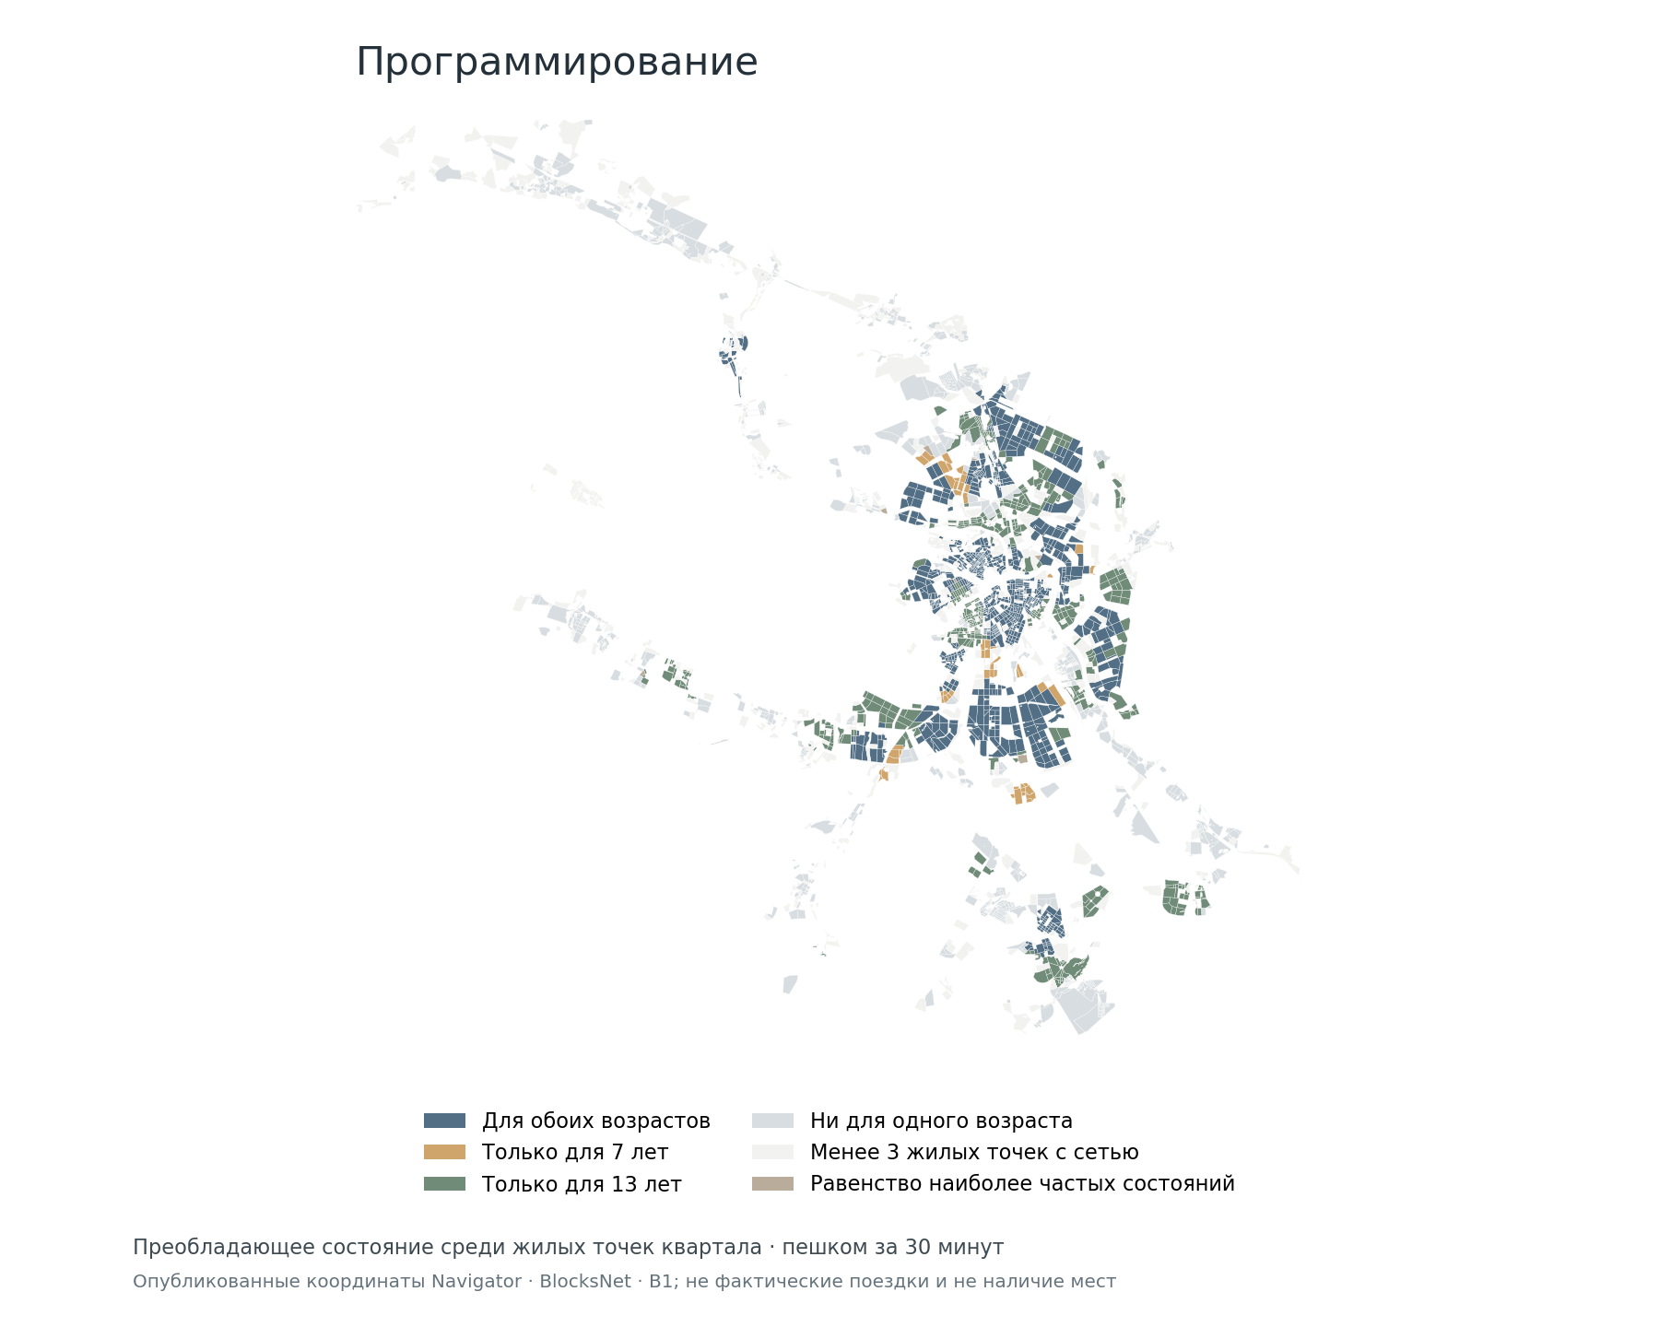
Notes:
Источник: age_profiles_blocks.gpkg, слой profiles; сценарий B1, 30 минут пешком. Карта показывает наиболее частое состояние среди жилых точек внутри квартала. Кварталы с менее чем тремя точками с сетевым покрытием и равенство наиболее частых состояний выделены отдельно. Данные характеризуют опубликованные координаты Navigator, а не места, запись, фактические поездки или самостоятельность детей.

Slide 15
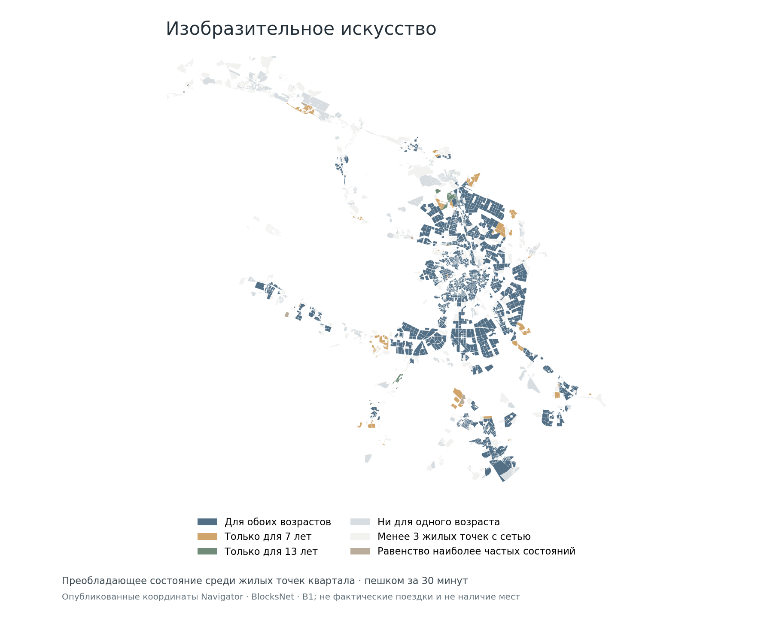
Notes:
Источник: age_profiles_blocks.gpkg, слой profiles; сценарий B1, 30 минут пешком. Карта показывает наиболее частое состояние среди жилых точек внутри квартала. Кварталы с менее чем тремя точками с сетевым покрытием и равенство наиболее частых состояний выделены отдельно. Данные характеризуют опубликованные координаты Navigator, а не места, запись, фактические поездки или самостоятельность детей.

Slide 16
Для кого доступна хотя бы одна площадка?
Программирование
ИЗО
Оба возраста
43,65%
80,05%
Только 7 лет
2,76%
5,35%
Только 13 лет
19,59%
0,93%
Ни один
34,00%
13,66%
Доли подключённых жилых точек · B1, 30 минут.
16 / 22
Notes:
Слайд 14. Источники: репозиторий OlesyaValukhova/-, коммит f79f068, results/age-profiles-blocks-b1-20261112-r2/REPORT.md, results/direction-age-maps-b1-20261111/REPORT.md, results/conference-pechakucha-20261112/sources-assumptions-qa.md. Все показатели относятся к опубликованным координатам, а не реальной записи или самостоятельной мобильности.

Slide 17
От отдельных точек — к кварталам BlocksNet
30 609
3 330
143 190
точек привязаны к кварталам
кварталов
пар «квартал × направление»
Готовые полигоны BlocksNet; маршруты считались от жилых точек, не от центроидов.
17 / 22
Notes:
Слайд 15. Источники: репозиторий OlesyaValukhova/-, коммит f79f068, results/age-profiles-blocks-b1-20261112-r2/REPORT.md, results/direction-age-maps-b1-20261111/REPORT.md, results/conference-pechakucha-20261112/sources-assumptions-qa.md. Все показатели относятся к опубликованным координатам, а не реальной записи или самостоятельной мобильности.

Slide 18
Квартал — не одна средняя величина
4
N13 − N7
≥ 3
состояния возрастной доступности
парная разница числа координат
точки для отображения доминирующего состояния
Это возрастные профили кварталов, но ещё не окончательная типология.
18 / 22
Notes:
Слайд 16. Источники: репозиторий OlesyaValukhova/-, коммит f79f068, results/age-profiles-blocks-b1-20261112-r2/REPORT.md, results/direction-age-maps-b1-20261111/REPORT.md, results/conference-pechakucha-20261112/sources-assumptions-qa.md. Все показатели относятся к опубликованным координатам, а не реальной записи или самостоятельной мобильности.

Slide 19
Результат зависит от временного порога
Доля точек с ≥1 координатой
15 мин
26,7% / 30,9%
20 мин
38,2% / 42,0%
30 мин
56,0% / 61,9%
Медианная по 43 направлениям доля жилых точек; синий — 7 лет, оранжевый — 13 лет.
19 / 22
Notes:
Слайд 17. Источники: репозиторий OlesyaValukhova/-, коммит f79f068, results/age-profiles-blocks-b1-20261112-r2/REPORT.md, results/direction-age-maps-b1-20261111/REPORT.md, results/conference-pechakucha-20261112/sources-assumptions-qa.md. Все показатели относятся к опубликованным координатам, а не реальной записи или самостоятельной мобильности.

Slide 20
Потенциальная доступность ≠ самостоятельность
Не знаем
Не знаем
Не знаем
есть ли свободные места
может ли ребёнок идти один
как семьи реально ездят
Модель измеряет достижимость опубликованного предложения, не поведение семей.
20 / 22
Notes:
Слайд 18. Источники: репозиторий OlesyaValukhova/-, коммит f79f068, results/age-profiles-blocks-b1-20261112-r2/REPORT.md, results/direction-age-maps-b1-20261111/REPORT.md, results/conference-pechakucha-20261112/sources-assumptions-qa.md. Все показатели относятся к опубликованным координатам, а не реальной записи или самостоятельной мобильности.

Slide 21
Что это даёт градостроителю?
01
02
03
Выявить территорию
Проверить возраст и направления
Исследовать причины и решения
Диагностика потенциального дефицита — не автоматическое решение о строительстве.
21 / 22
Notes:
Слайд 19. Источники: репозиторий OlesyaValukhova/-, коммит f79f068, results/age-profiles-blocks-b1-20261112-r2/REPORT.md, results/direction-age-maps-b1-20261111/REPORT.md, results/conference-pechakucha-20261112/sources-assumptions-qa.md. Все показатели относятся к опубликованным координатам, а не реальной записи или самостоятельной мобильности.

Slide 22
ИТОГ / ВОПРОС ДЛЯ ДИСКУССИИ
Доступность —
для кого, чего
и по какому маршруту?
Олеся Валухова · ИТМО
22 / 22
Notes:
Слайд 20. Источники: репозиторий OlesyaValukhova/-, коммит f79f068, results/age-profiles-blocks-b1-20261112-r2/REPORT.md, results/direction-age-maps-b1-20261111/REPORT.md, results/conference-pechakucha-20261112/sources-assumptions-qa.md. Все показатели относятся к опубликованным координатам, а не реальной записи или самостоятельной мобильности.

